Slide 1


БЕСПИЛОТНЫЕ АВТОМОБИЛЬНЫЕ ПЕРЕВОЗКИ ЧЕРЕЗ РЕКУ АМУР
И БЕСШОВНАЯ ГРУЗОВАЯ ЛОГИСТИКА
105066, г. Москва, Токмаков переулок, д.5, стр.1
+7 495 098 01 23
info@diritc.ru
diritc.ru
2022

Slide 2
Дирекция создана распоряжением
Правительства Российской Федерации
от 10 апреля 2020 г. № 969-р.
для организации экспертно-аналитической и информационной поддержки принятия скоординированных между собой решений федеральных органов исполнительной власти, институтов развития и бизнеса по развитию эффективному использованию международных транспортных коридоров

Slide 3
Протоколом совещания министров транспорта и экономического развития Российской Федерации (В.Г. Савельева и М.Г. Решетникова) от 01 июня 2021 года № 19/24-РМ Дирекция с 2021 года координирует организацию экспериментальной беспилотной грузовой автомобильной перевозки по мосту через р. Амур между логистическими центрами в районе городов Благовещенск (Россия) - Хэйхэ (Китай).
Организация Эксперимента осуществляется по трём направлениям: организационные вопросы, технологические вопросы, правовое регулирование

Slide 4
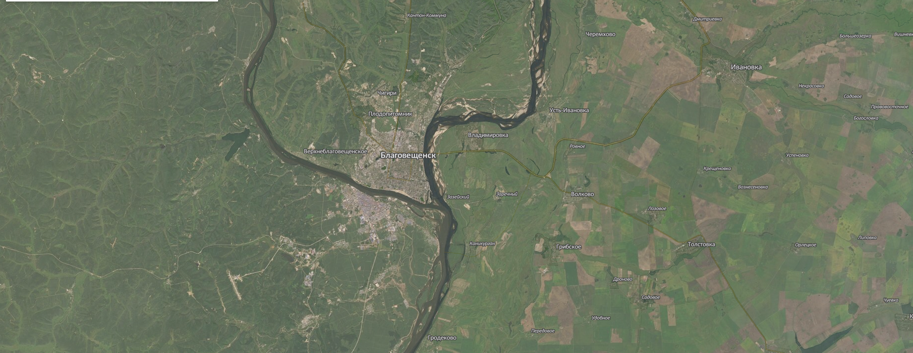




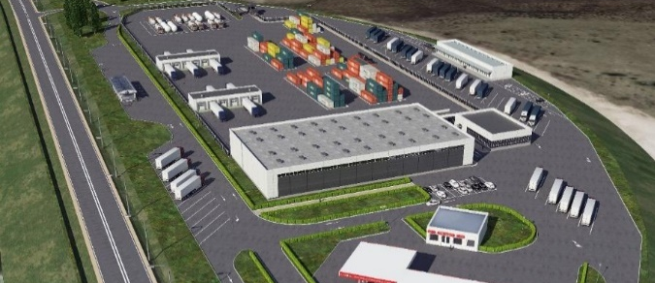
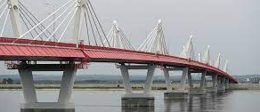
Схема экспериментальной беспилотной грузовой автомобильной перевозки по мосту через реку Амур
Провинция
Хайлуцзян
Амурская область
ТЛТ (РФ)
Перегрузка с БТС
на ТС с водителем
ТЛТ (Китай)
Логистический
Терминал
(КНР)
Пункт пропуска «Хэйхэ» (КНР)
ГКО КНР
Пограничный, таможенный контроль КНР
Пограничный, таможенный контроль РФ
Международный автомобильный пункт пропуска «Кани-Курган»
ГКО РФ
Таможенно-логистический терминал «Каникурган»
(Агентство развития проектных инициатив)
Информация о перевозке
Центр управления БТС
Безостановочная трансграничнаяя перевозка грузов беспилотными транспортными средствами (БТС)
Центр управления БТС
Таможенно-логистический терминал
Пограничный мостовой переход через р.Амур
МАПП «Кани-Курган»

Slide 5
Беспилотная тележка ПАО «КАМАЗ» («Челнок»)
планируемая к применению в пилотном проекте

Slide 6
СТРОИТЕЛЬСТВО АВТОМОБИЛЬНОГО ПУНКТА ПРОПУСКА КАНИ-КУРГАН
ЧЕРЕЗ ГОСУДАРСТВЕННУЮ ГРАНИЦУ РОССИЙСКОЙ ФЕДЕРАЦИИ

Slide 7
СТРАТЕГИЧЕСКОЕ НАПРАВЛЕНИЕ
В ОБЛАСТИ ЦИФРОВОЙ ТРАНСФОРМАЦИИ ТРАНСПОРТНОЙ ОТРАСЛИ
РОССИЙСКОЙ ФЕДЕРАЦИИ ДО 2030 ГОДА
(Утверждено распоряжением Правительства Российской Федерации от 21 декабря 2021 г. № 3744-р)
Ключевыми инициативами и проектами, направленными на приоритетное достижение цели цифровой трансформации, являются:
- проект «Беспилотники для пассажиров и грузов»;
- инициатива «Беспилотные логистические коридоры»;
- проект «Бесшовная грузовая логистика»

Slide 8


АНО «ДМТК» организовало проведение международных пилотных проектов по:
применению электронной международной транспортной накладной e-CMR между Российской Федерацией и Республикой Беларусь; внедрению сервиса отслеживания автомобильных перевозок с использованием электронных навигационных пломб между Российской Федерацией и Республикой Финляндия; организации экспериментальной беспилотной грузовой автомобильной перевозки по мосту через р. Амур между логистическими центрами в районе городов Благовещенск (Россия) – Хэйхэ (Китай); перевозке грузов железнодорожным транспортом в контейнерах по маршруту между ТЛЦ «Восток-Запад» (Калининградская область) и ТЛЦ «Белый Раст» (Московская область) с использованием электронных данных перевозки и цифровых сервисов.
В РАМКАХ СТРАТЕГИЧЕСКОГО НАПРАВЛЕНИЯ
В ОБЛАСТИ ЦИФРОВОЙ ТРАНСФОРМАЦИИ ТРАНСПОРТНОЙ ОТРАСЛИ
РОССИЙСКОЙ ФЕДЕРАЦИИ ДО 2030 ГОДА
8
Notes:
В соответствии с Планом деятельности АНО «ДМТК» (задача 7, подзадача 7.1) осуществляется разработка предложений по развитию и повышению эффективности МТК за счет внедрения технологий и сервисов, в том числе на пространстве Евразийского экономического союза.
Указанная деятельность осуществляется по направлениям:
- подготовки нормативных документов для учреждения Национального центра компетенций цифровой повестки ЕАЭС;
организации международных пилотных проектов по внедрению цифровых технологий и сервисов ( в том числе электронных транспортных документов) на пространстве ЕАЭС;
организации взаимодействия на плановой основе с профильными департаментами Евразийской экономической комиссии.

Slide 9
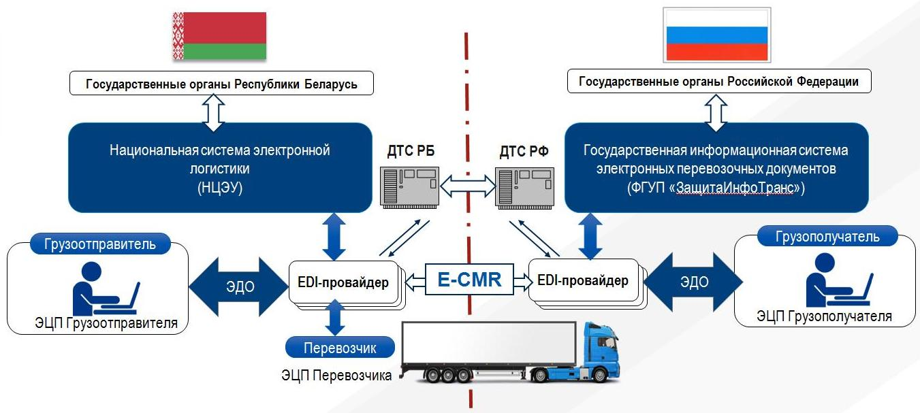
Пилотный проект по применению электронной международной транспортной накладной e-CMR (для автомобильного транспорта) между Российской Федерацией и Республикой Беларусь
Использование e-CMR позволит сократить расходы более чем в 4 раза по сравнению с бумажной CMR: себестоимость использования e-CMR, включая выпуск, подписание, отправку, уточнение статуса, архивирование и т.п. составляет 1,69 евро против 6,23 евро в случае с бумажной CMR.
Временные затраты снижаются: на все операции с е-CMR уходит примерно полминуты против 20 с лишним минут с бумажной CMR (данные ЕС).
9

Slide 10



Пилотный проект по отслеживанию автомобильных перевозок с использованием электронных навигационных пломб
Таможенная служба Финляндской Республики
Федеральная таможенная служба Российской Федерации
Контроль и оценка времени прибытия груза
Контроль и оценка времени прибытия груза
Оператор пломбирования
(Vedia)
Национальный оператор пломбирования
(ООО «ЦРЦП»)
Хельсинки
Санкт-Петербург
Наложение пломбы
в присутствии таможни ФР
Снятие пломбы в присутствии таможни РФ
Грузоотправитель
Грузополучатель
Применение ЭНП позволит:
снизить количество досмотров на границе и сократить среднее время производства таможенных процедур;
отработать взаимодействие финской и российской сторон в рамках реализации бизнес-процессов ускоренного прохождения границы Россия-Финляндия;
отладить вопросы мониторинга инцидентов, связанных с доступом к грузу при перевозках и повышение прозрачности транзитных операций для обеих стран.

Slide 11
Создание экосистемы цифрового транспортного коридора для автомобильных перевозок по маршруту г. Хэйхэ - МАПП «Каникурган» - жд станция «Берёзовка»
По итогам пилотных проектов по цифровизации международных перевозок будут сформированы ключевые элементы экосистемы цифрового транспортного коридора:
Движение беспилотных автомобильных транспортных средств
Создание интеллектуального пункта пропуска
Организация электронной очереди
Применение электронной навигационной пломбы
Использование электронной международной транспортной накладной e-CMR
Применение элементов интеллектуальной транспортной системы

Slide 12
Спасибо!

